Slide 1
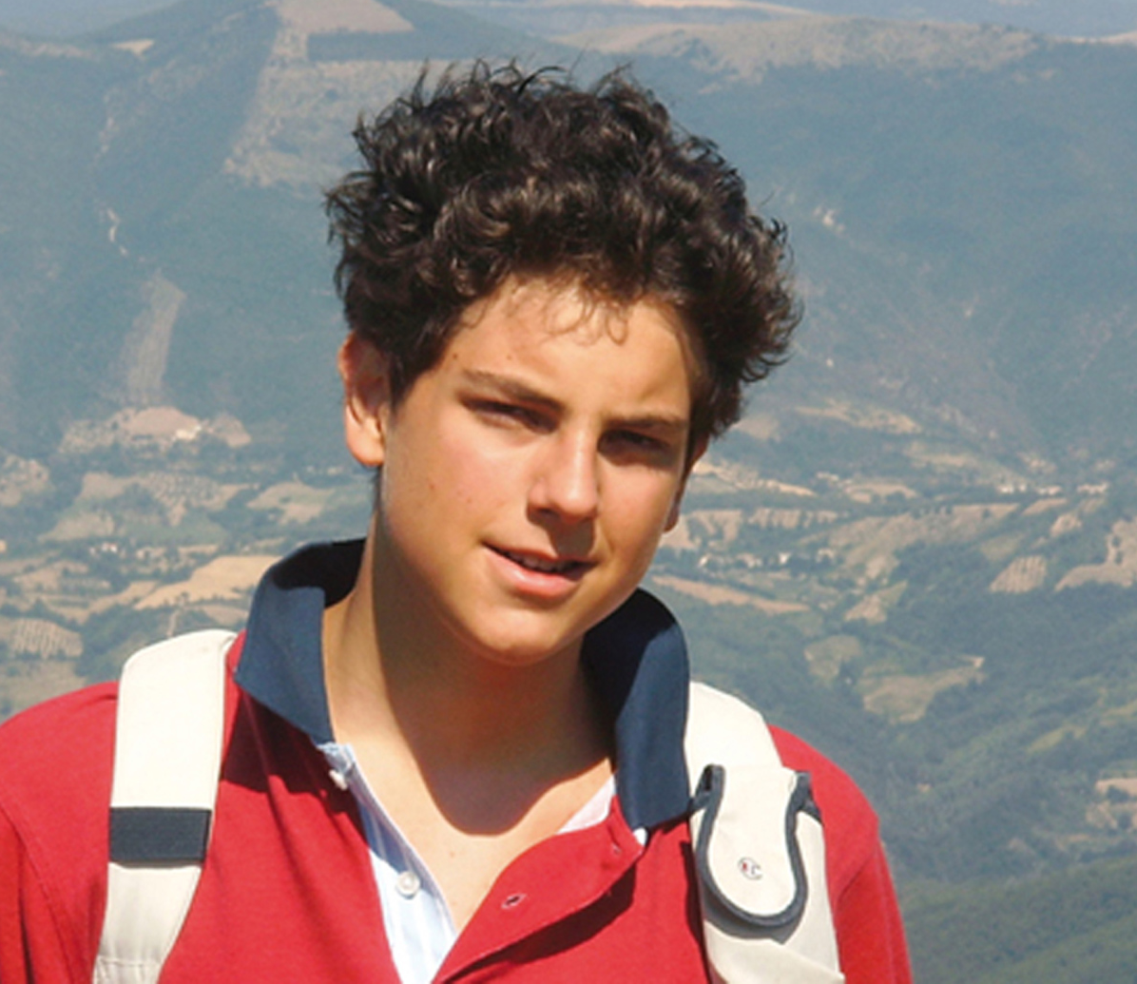
Carlo Acutis
Influencer dobrego życia

Slide 2
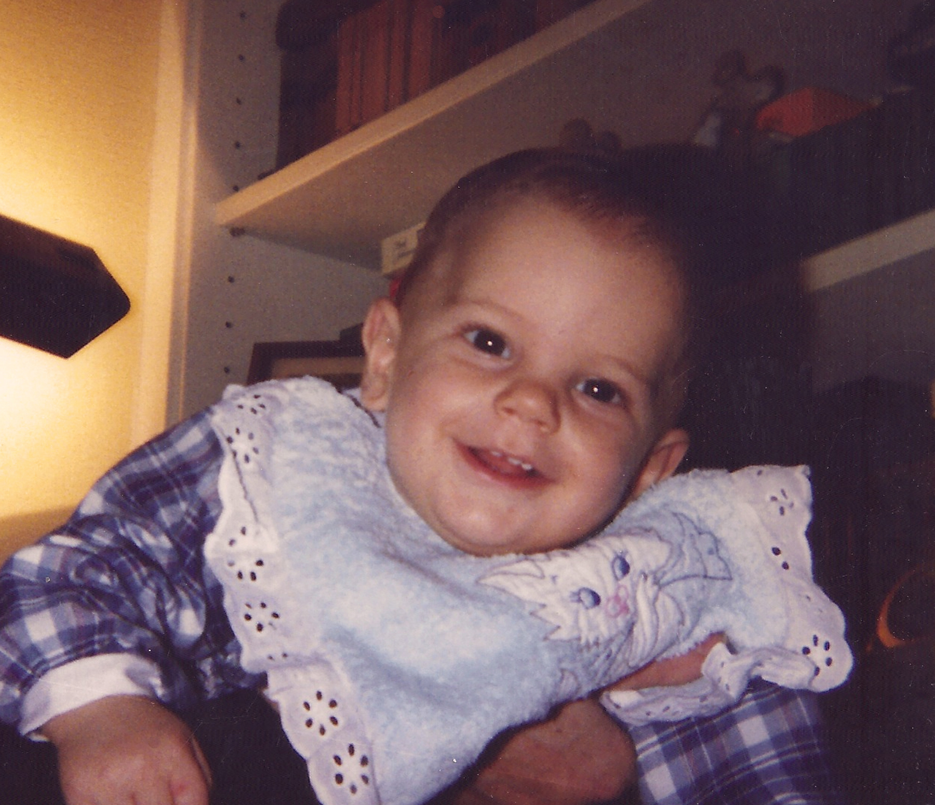
Carlo Acutis urodził się 3 maja 1991 roku w Londynie, gdzie pracowali jego rodzice.

Slide 3
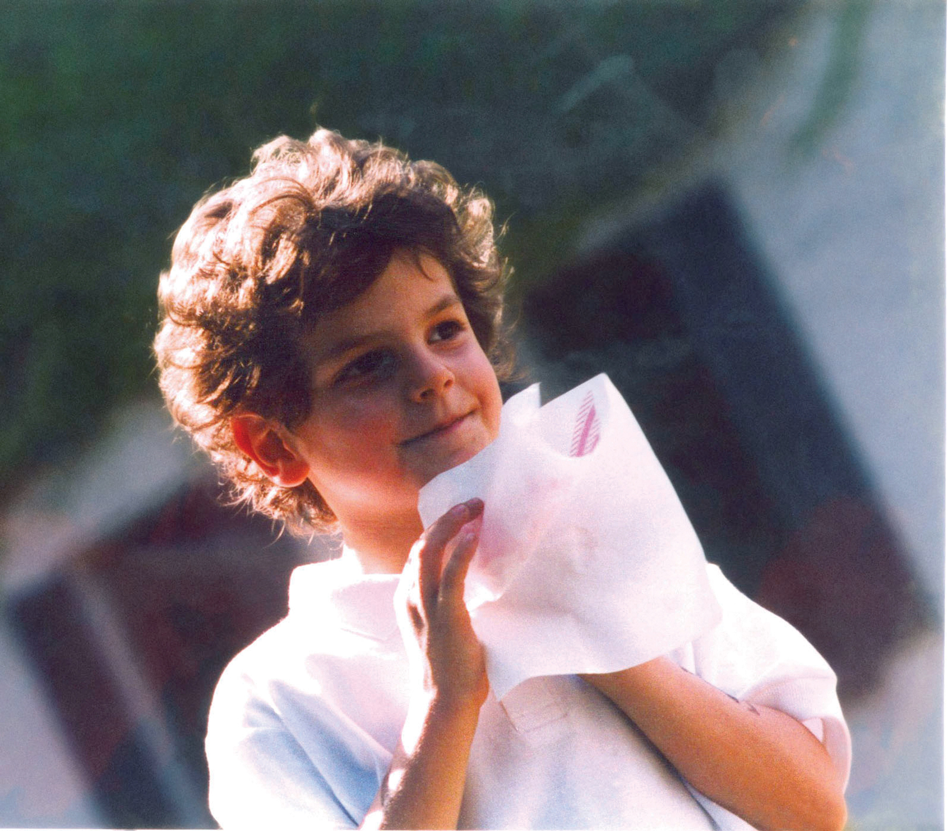
Pod dwóch tygodniach został ochrzczony, mimo że jego rodzice nie byli osobami głęboko wierzącymi – jego mama przed narodzinami Carla tylko kilka razy była na mszy, w tym na swojej Pierwszej Komunii i na ślubie.

Slide 4
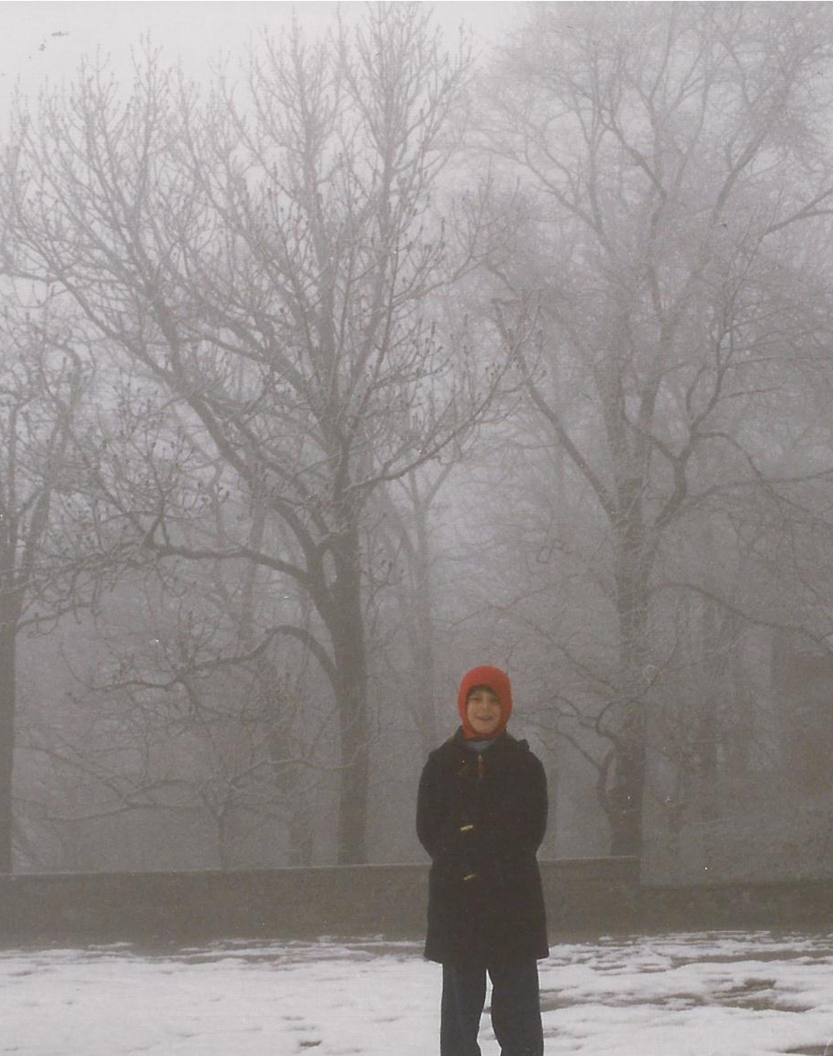
Wiarę przekazała Carlowi polska rodzina ze strony ojca (babcia Carla z pochodzenia jest Polką), a później także polska niania Beata Sperczyńska.
To dlatego znał słowa modlitw po polsku

Slide 5
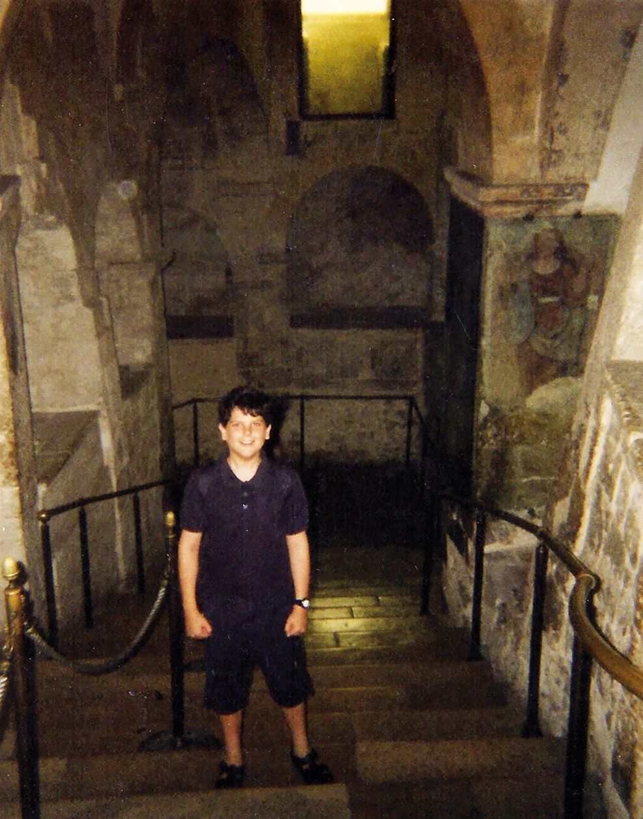
Gdy miał 4 lata, zmarł jego dziadek.
Po śmierci przyśnił się Carlowi i poprosił go o modlitwę, która może mu pomóc w szybszym zakończeniu pokuty w czyśćcu.
Carlo do końca życia wypełniał tę prośbę i zachęcał innych do modlitwy w tej intencji.

Slide 6
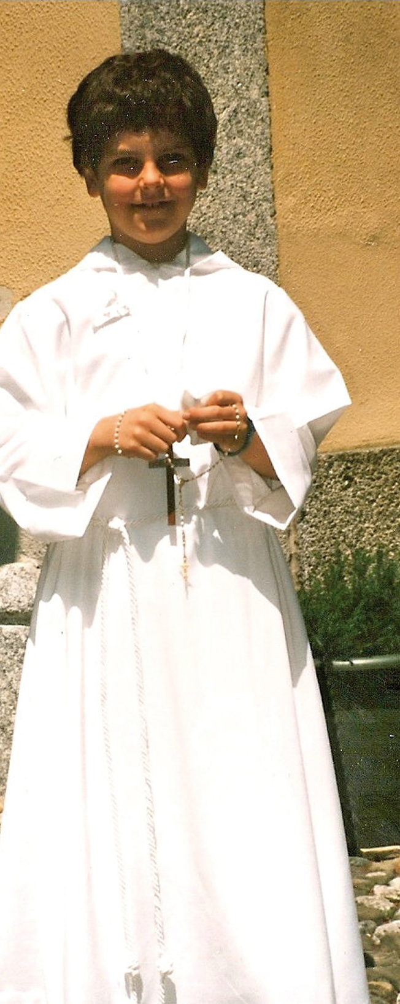
Mając 7 lat, poprosił o możliwość wcześniejszego przyjęcia Komunii Świętej.
Codzienna Eucharystia, podobnie jak spowiedź raz w tygodniu stały się jego zwyczajem.

Slide 7
Był wybitnie uzdolniony.
Mając 9 lat zaczął uczyć się języków programowania CSS, Python, Ruby i C++.

Slide 8
Tworzył strony internetowe parafii i instytucji kościelnych, założył też własne konto na Facebooku.
Przygotował wystawy m.in. o cudach eucharystycznych – tylko w USA odwiedziły 10 tysięcy parafii.
Do dziś można je znaleźć w sieci.

Slide 9
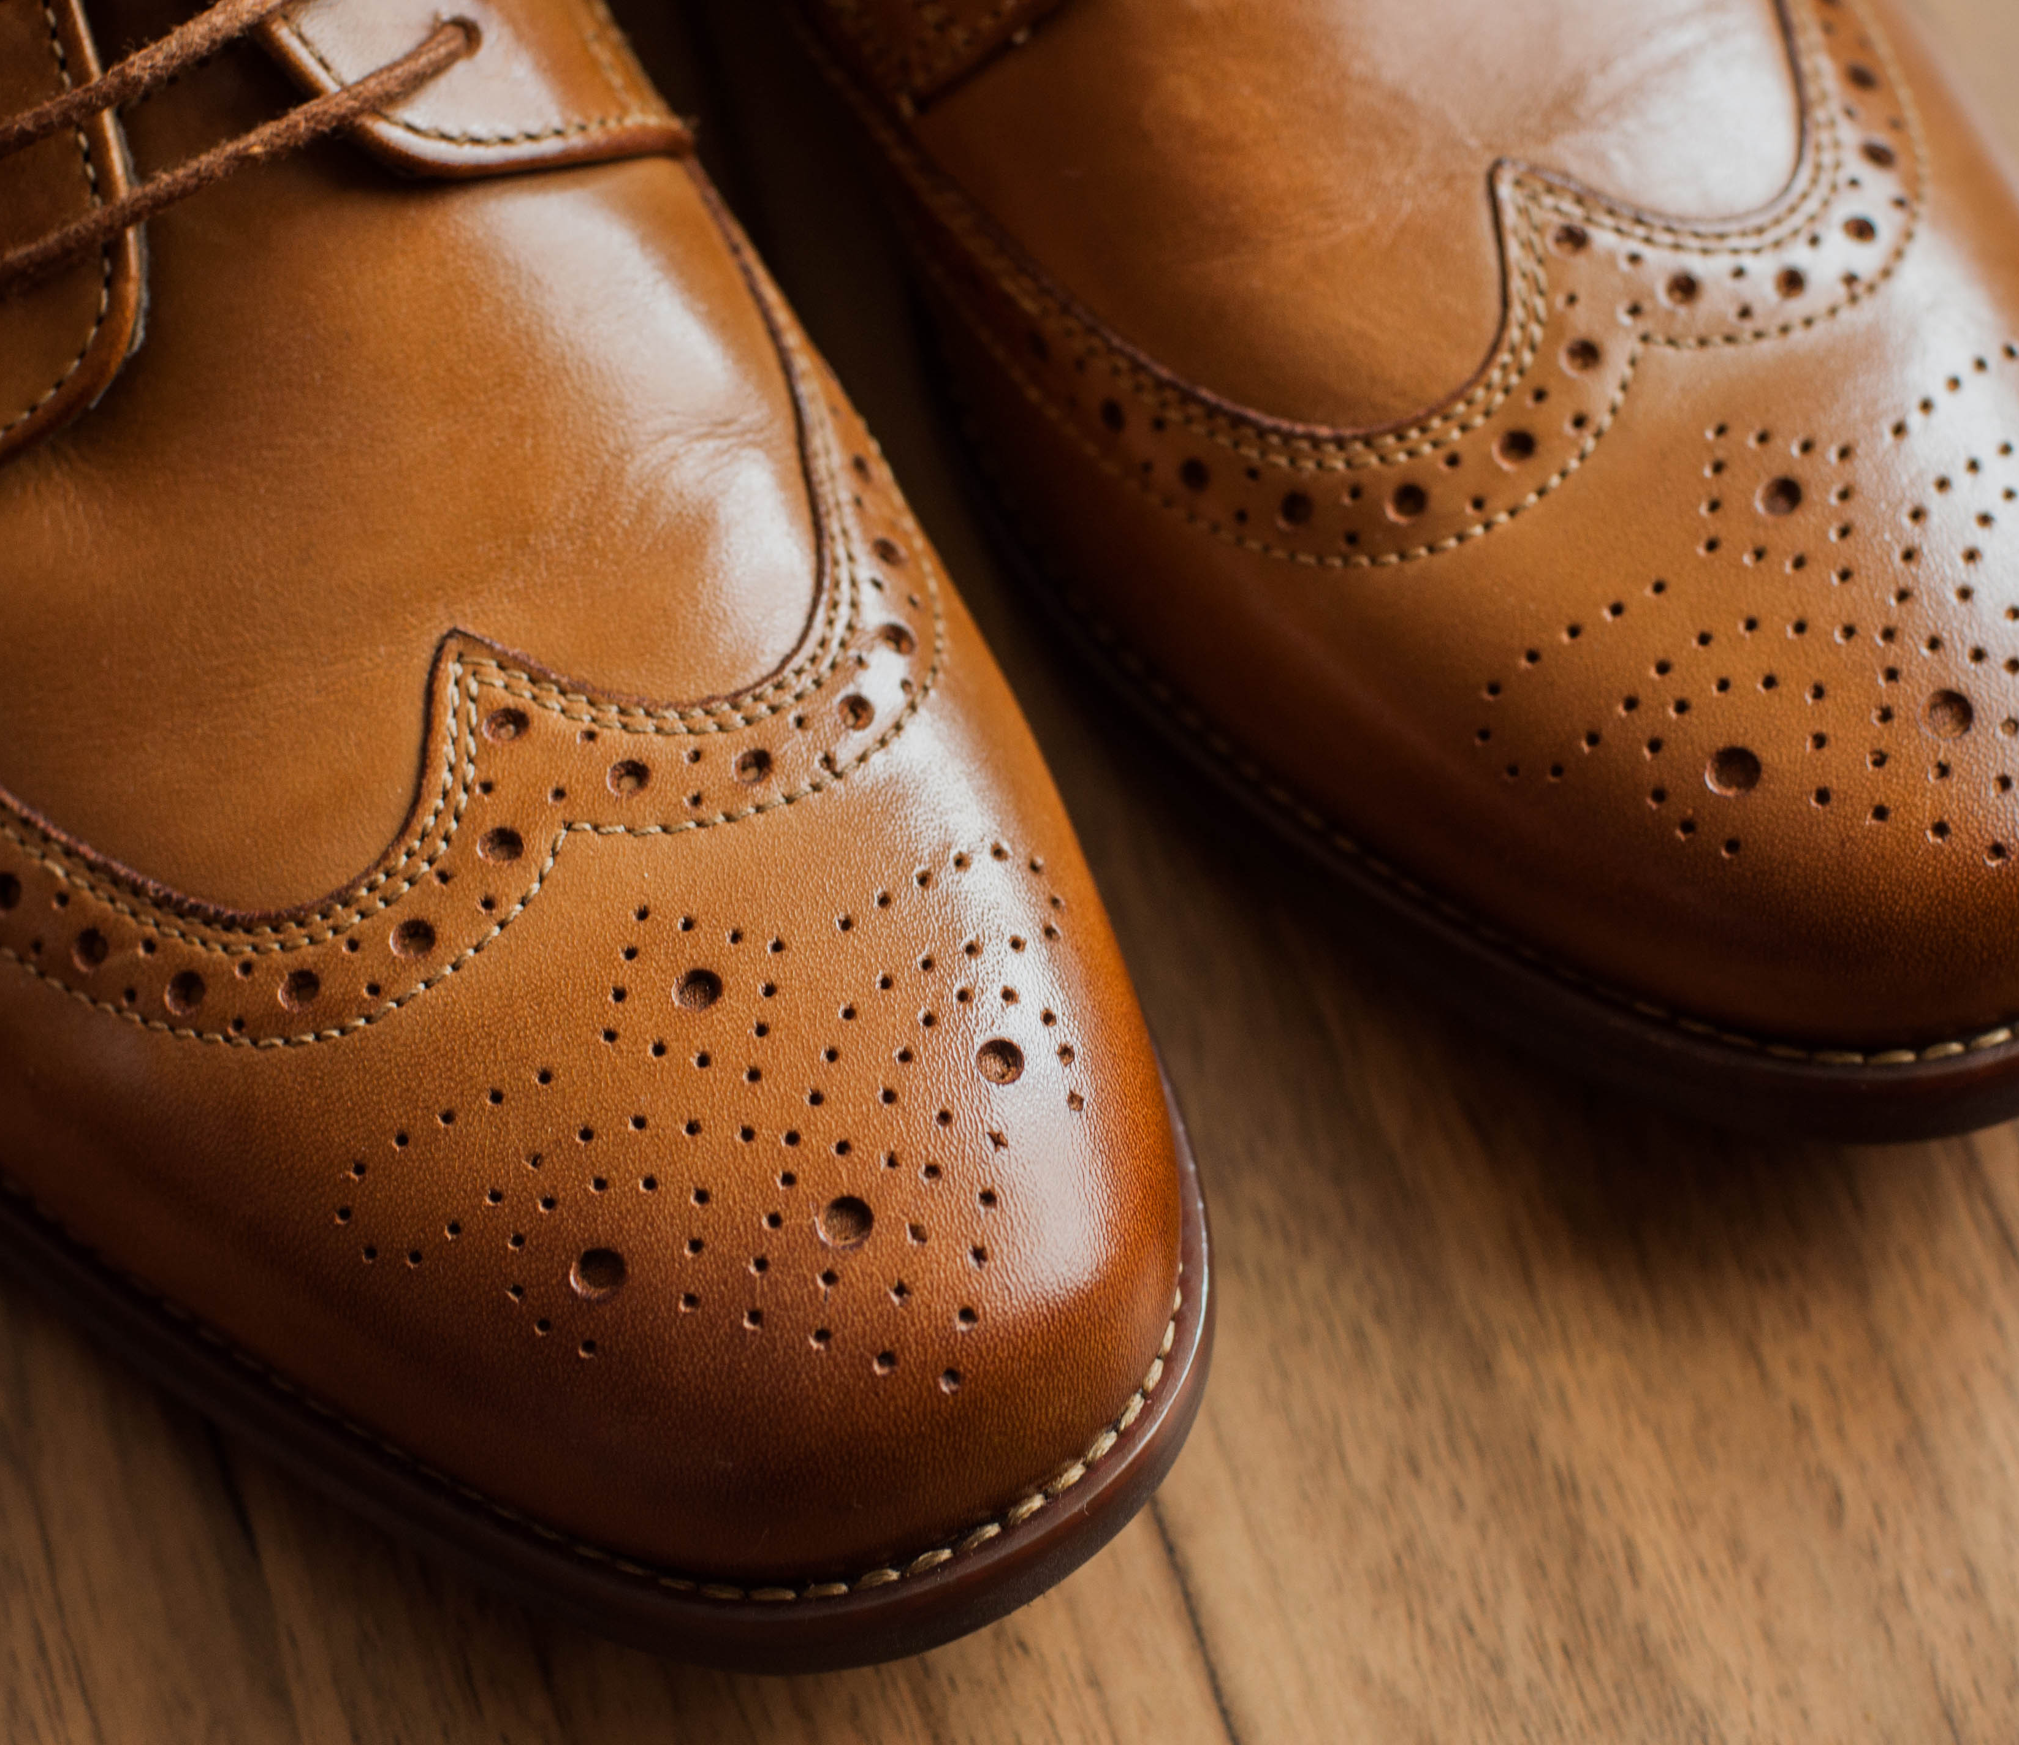
Pochodził z zamożnej rodziny, a mimo to żył skromnie i oszczędnie.
Podobno wystarczała mu jedna para butów.
Jedyną słabość miał do sprzętu komputerowego, który służył mu do pracy.

Slide 10
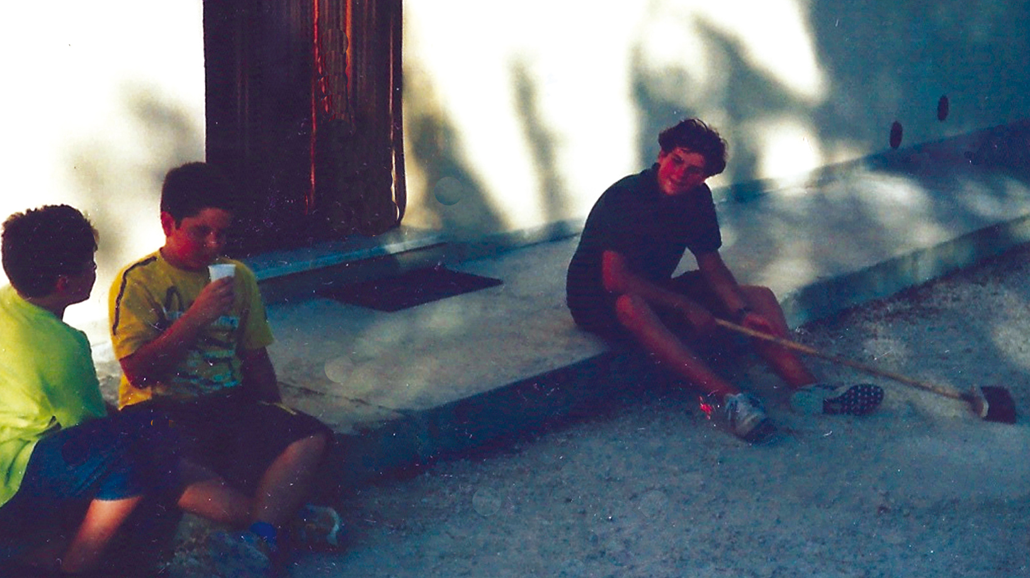
Kilka razy w tygodniu wychodził na ulice Mediolanu, gdzie pomagał licznym w tym mieście imigrantom.
Przynosił im jedzenie i śpiwory, kupowane z własnego kieszonkowego.

Slide 11
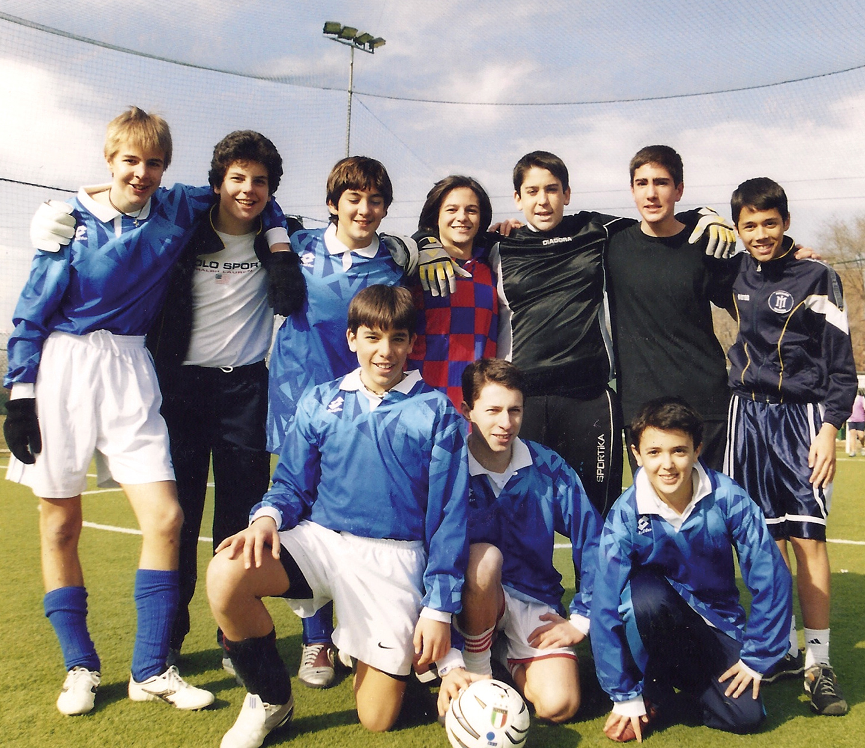
Miał wielu przyjaciół, z którymi jak każdy nastolatek lubił spotykać się po szkole, grać w piłkę czy wspólnie tworzyć na komputerze.
Chętnie pomagał kolegom w nauce i dzielił się z nimi swoją wiedzą na temat programowania.

Slide 12
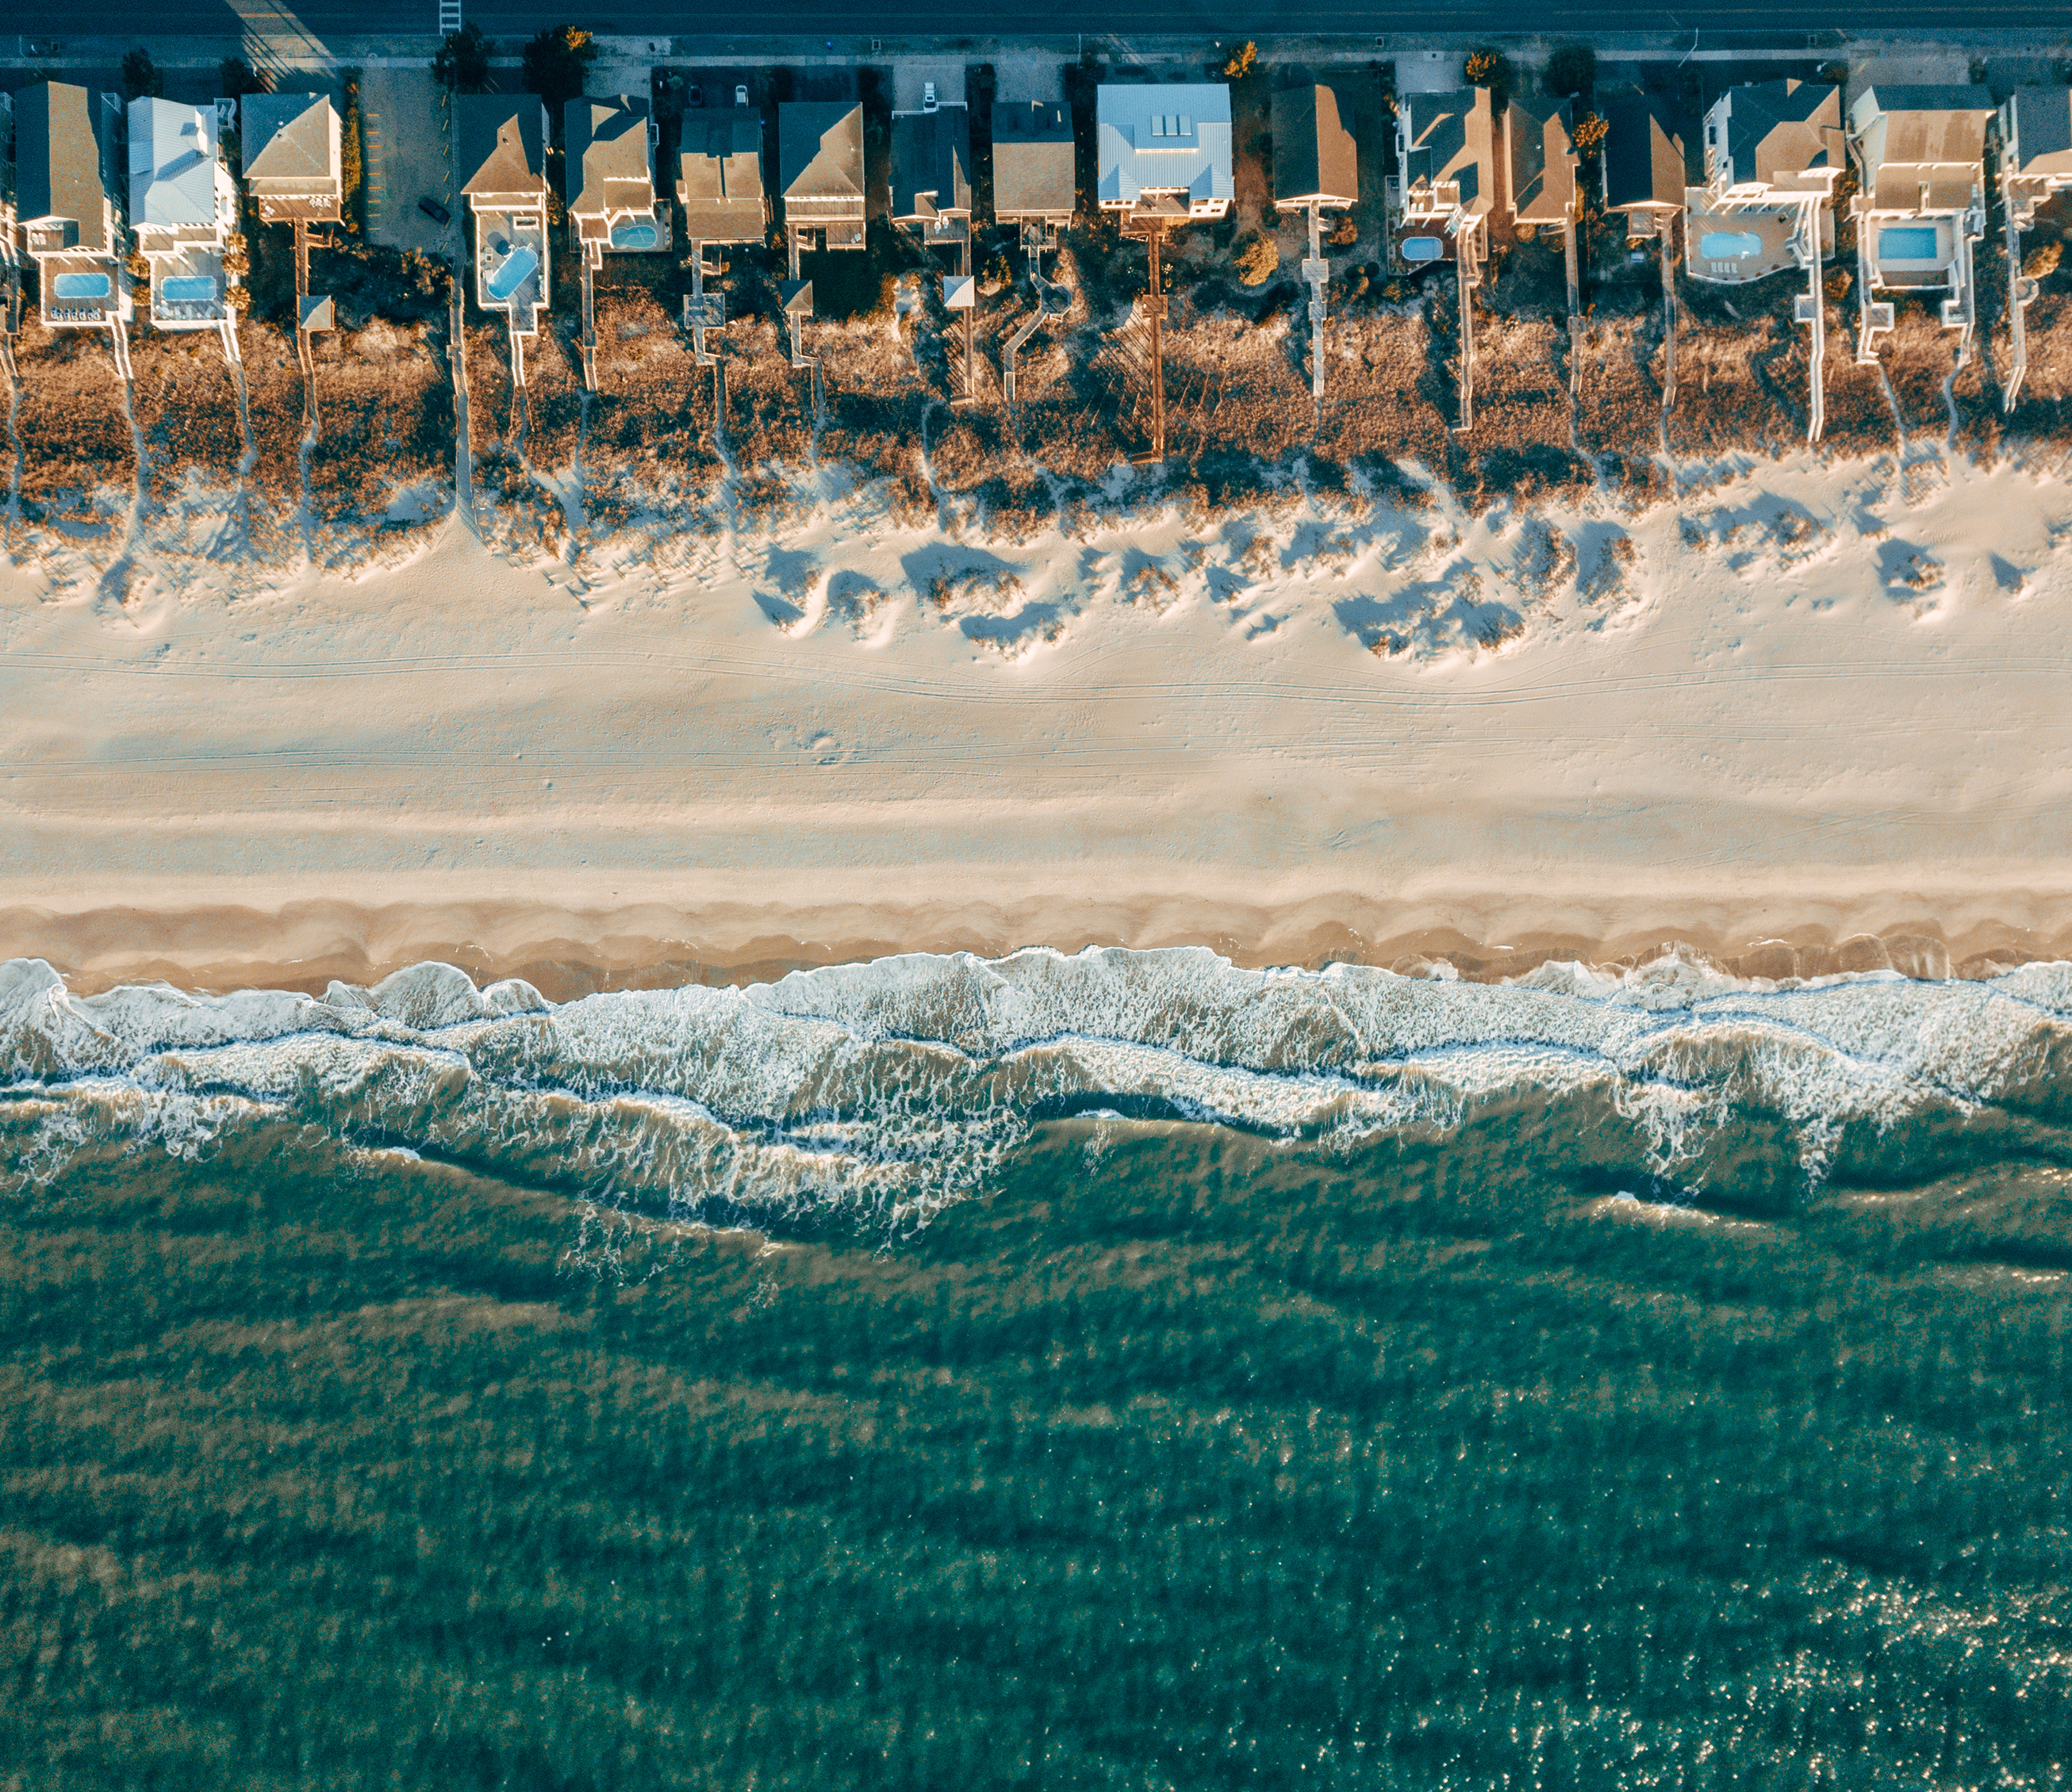
Dbał o przyrodę.
Troszczył się nie tylko o swoje domowe psy i koty, lecz także o spotkane dzikie zwierzęta.
Będąc na plaży, zawsze zbierał pozostawione na niej śmieci.

Slide 13
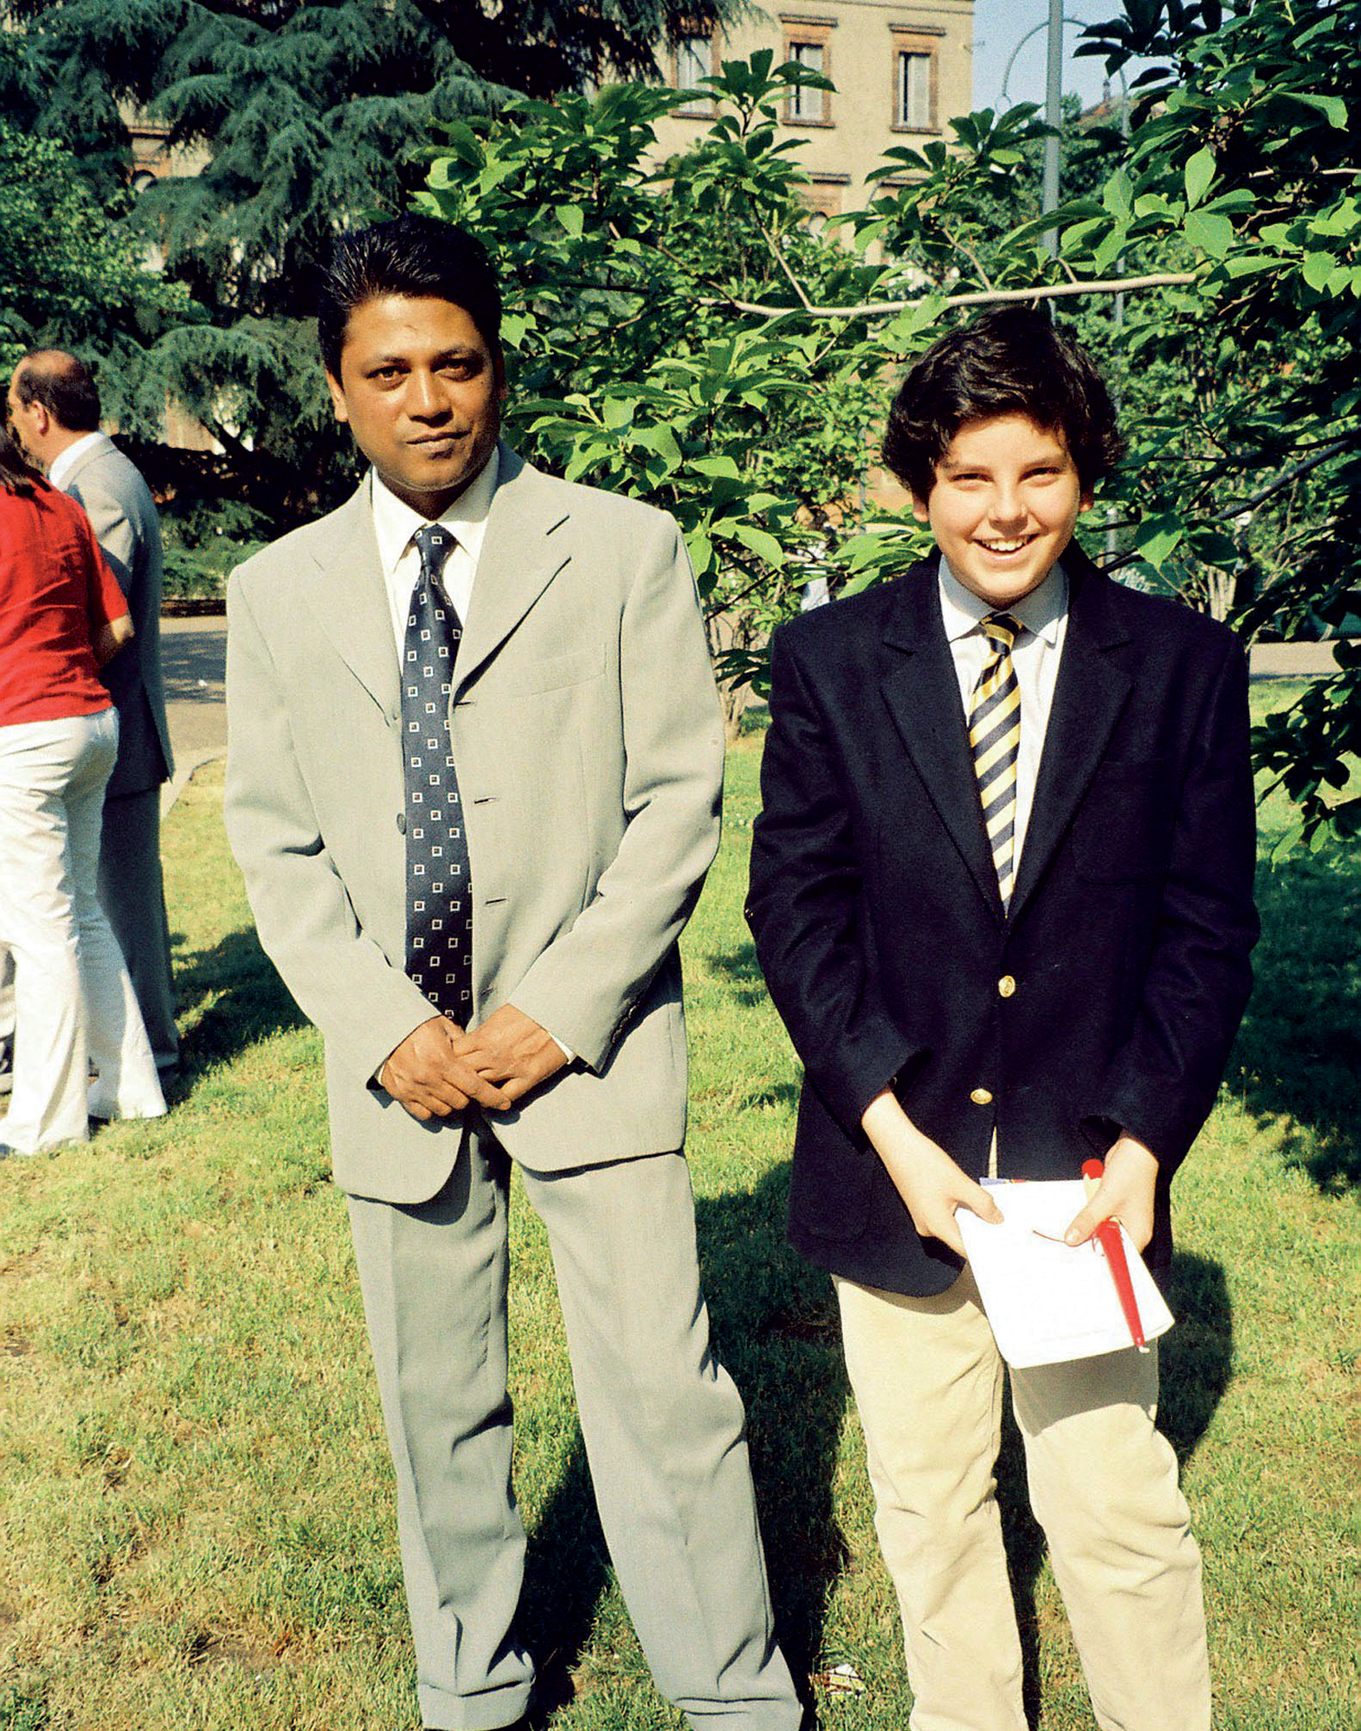
Gdy miał 12 lat, przyjął bierzmowanie.
Później sam przygotowywał rówieśników do przyjęcia tego sakramentu.

Slide 14
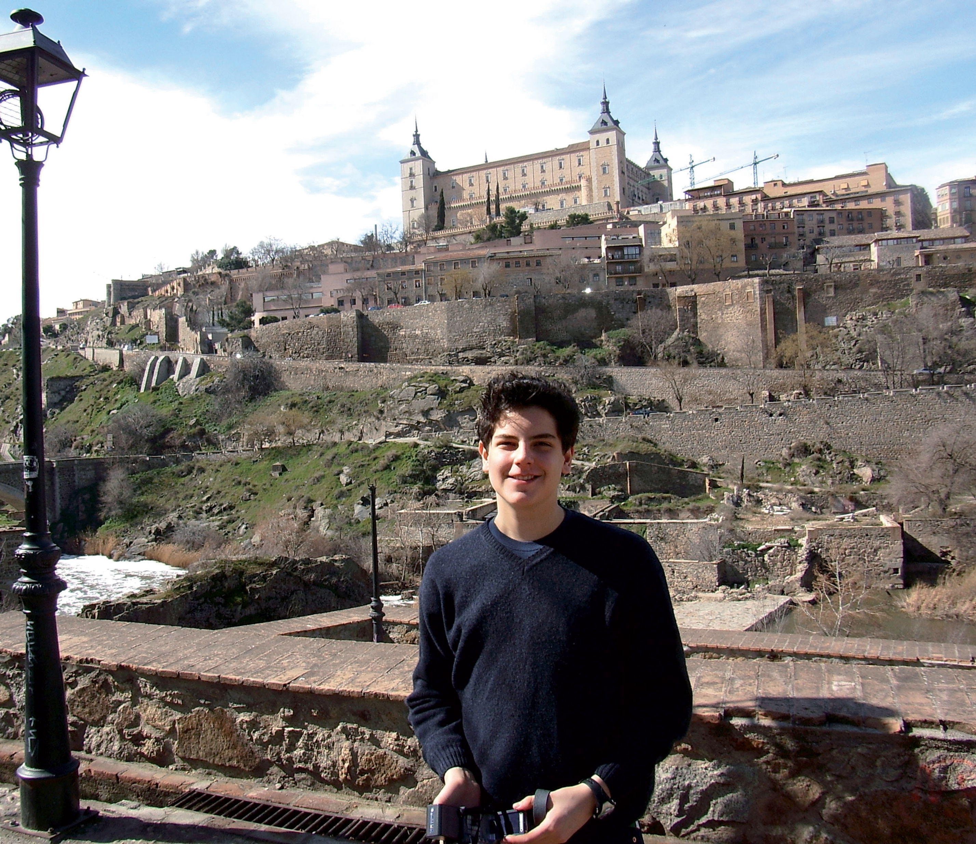
W październiku 2006 roku zachorował.
Początkowo wydawało się, że to zwykłe przeziębienie. Niestety stan Carla szybko się pogarszał.
Lekarze stwierdzili ostrą białaczkę szpikową.
Zmarł niecałe trzy dni po diagnozie.

Slide 15
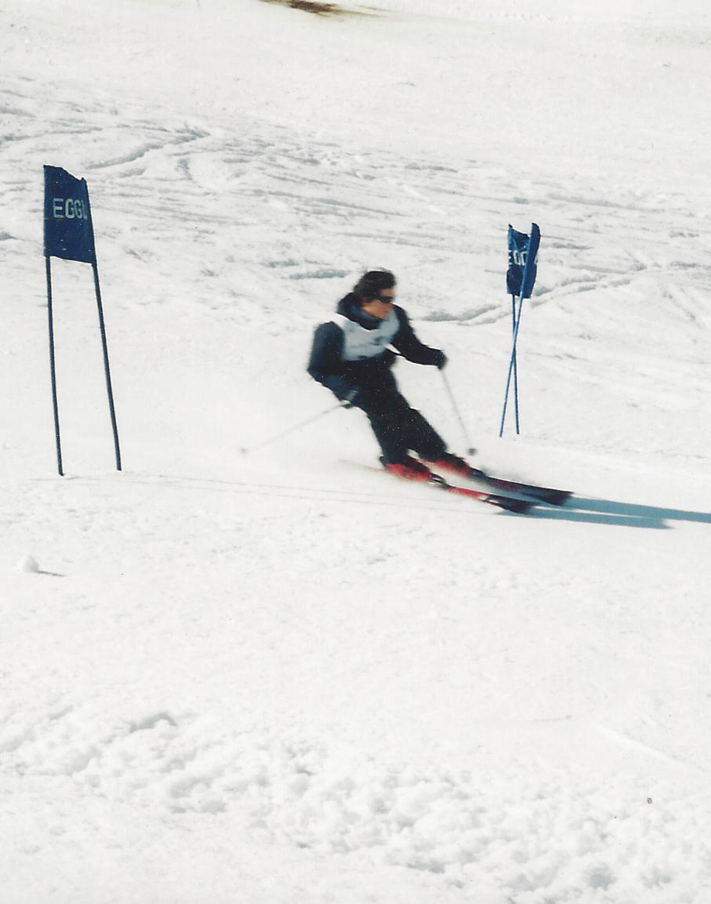
Umierając, powiedział, że nie żałuje, iż odchodzi, bo nie zmarnował ani jednego dnia swojego życia.
Dowodem na to mogą być tłumy ludzi, którzy pojawili się na pogrzebie Carla.
Wszyscy byli mu wdzięczni za jego pomoc.

Slide 16
Po śmierci Carla w jego komputerze znaleziono nagrania, w których na kilka miesięcy przed zachorowaniem zapowiadał własną śmierć, w tym jej przybliżoną datę.
Zmarł, mając 182 cm wzrostu i 70 kg – dokładnie tyle, ile przewidział. W swoich notatkach zapisał, że umrze, mając 70 kg.

Slide 17
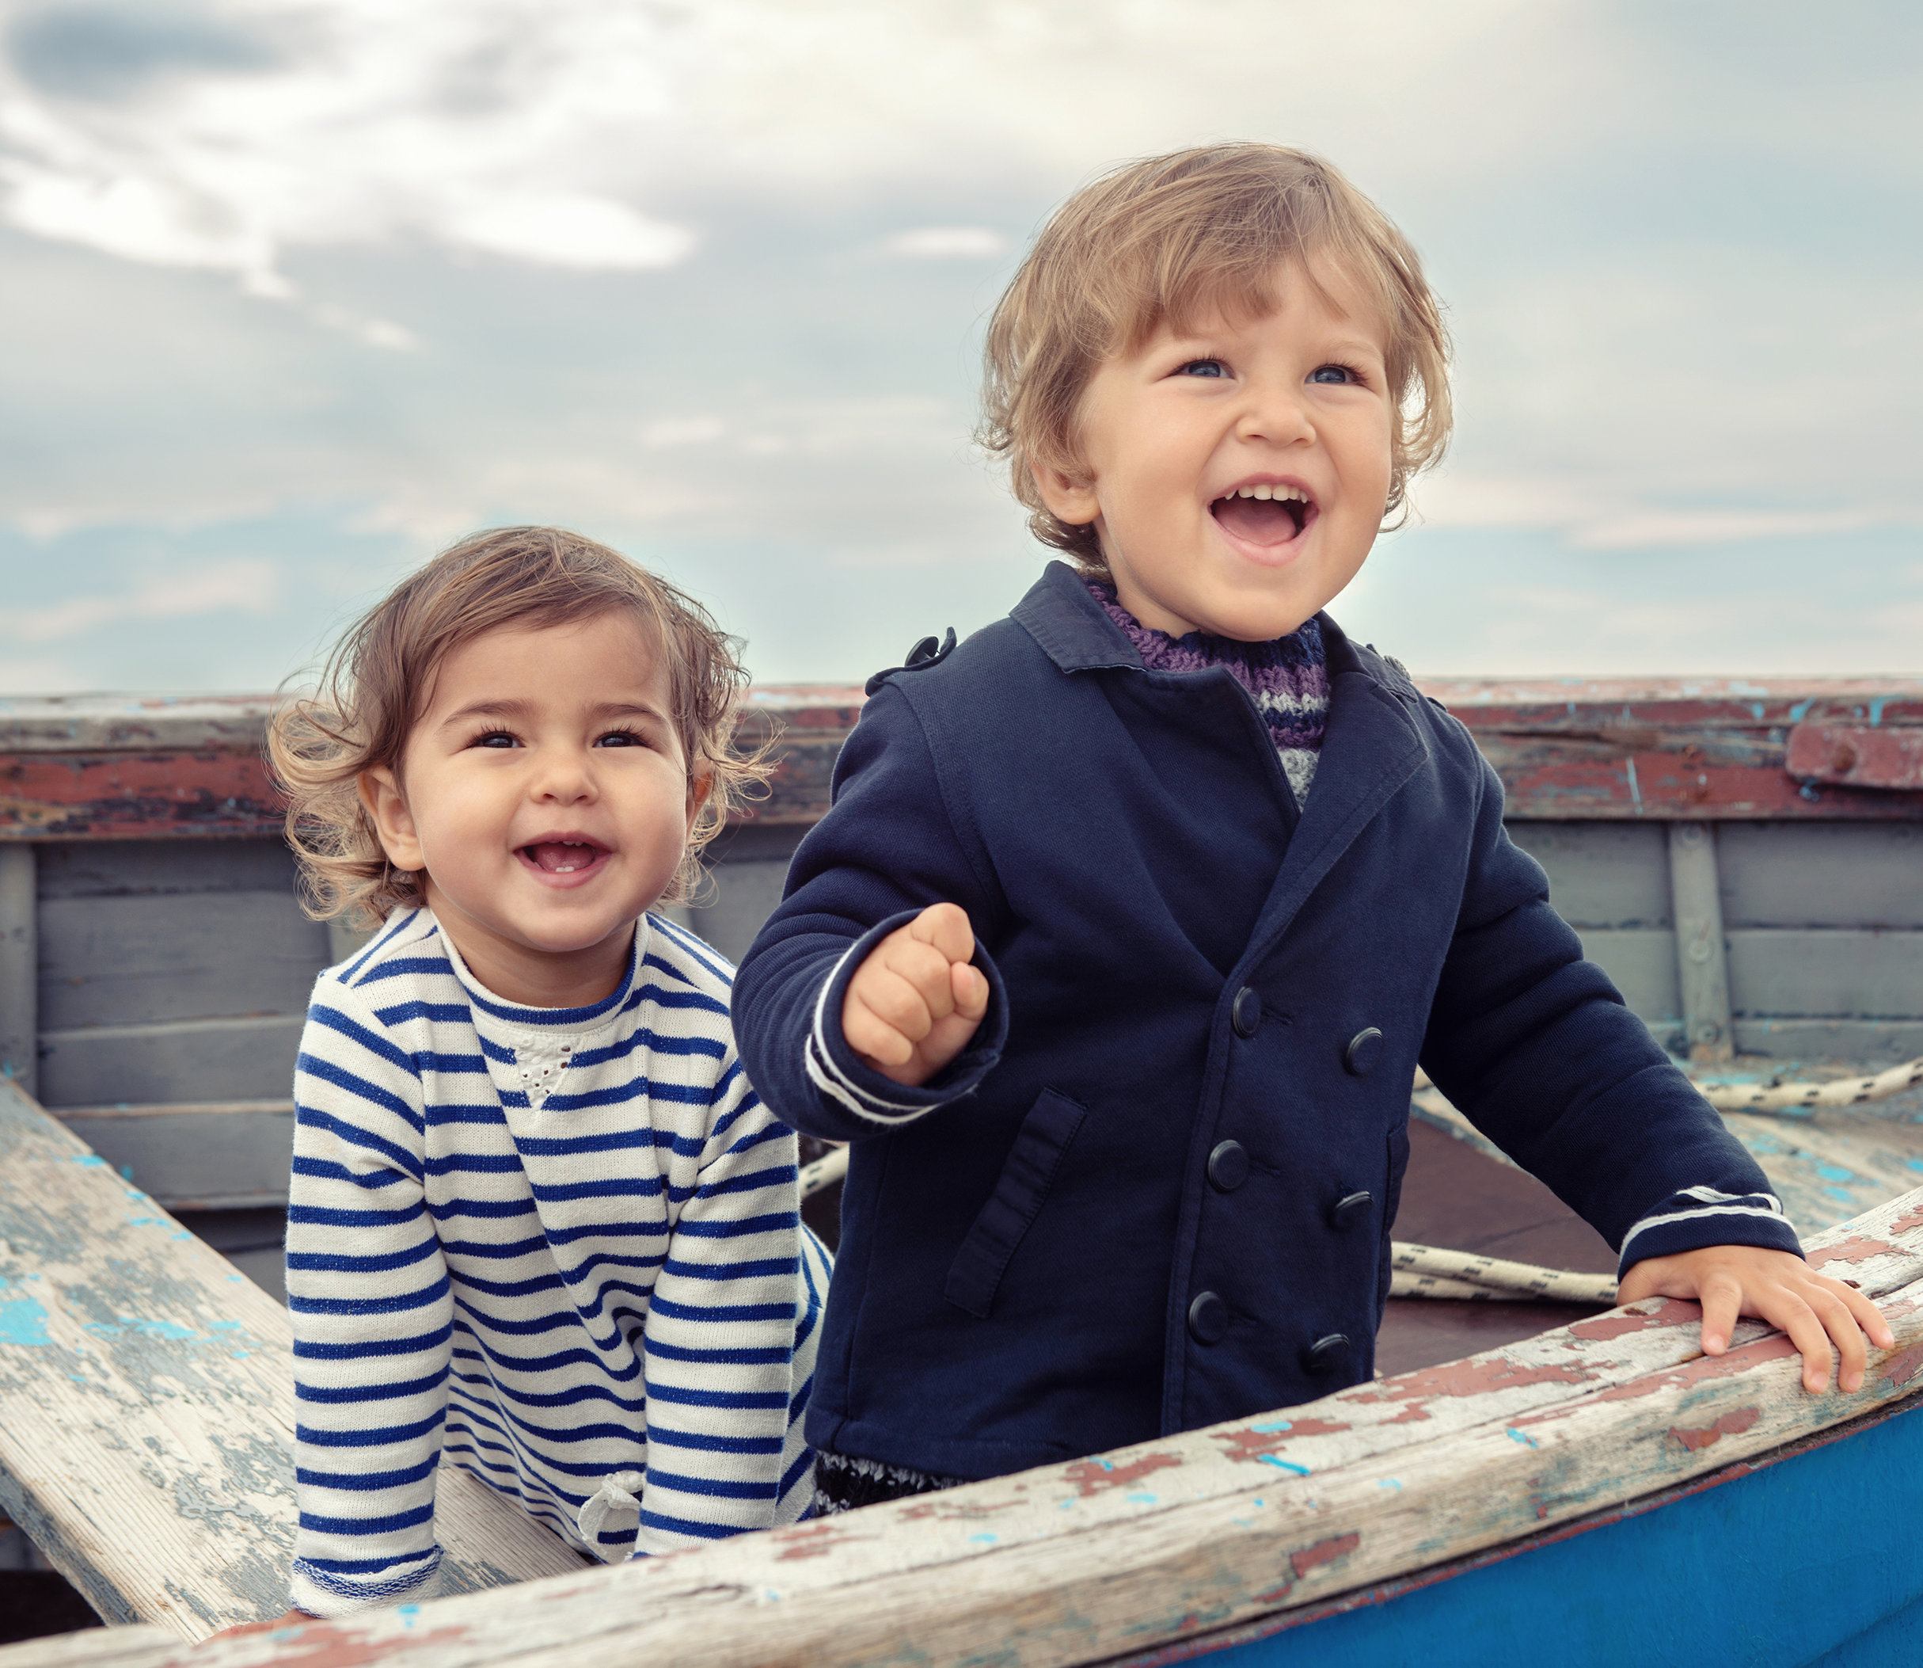
Francesca i Michele urodzili się w czwartą rocznicę śmierci Carla.
To on przyśnił się pewnego dnia swojej mamie i zapowiedział, że na świecie pojawi się jego rodzeństwo.

Slide 18
Potwierdzeniem świętości Carla jest także cud uzdrowienia małego chłopca z Brazylii z bardzo poważnej choroby trzustki, zagrażającej jego życiu.
Mama Carla przesłała rodzicom dziecka golf syna poplamiony jego krwią.
Po modlitwie i błogosławieństwie chłopiec poczuł się lepiej. Po trzech dniach mały pacjent był już w domu i jadł, a trzustka nie miała żadnych śladów choroby.
Dziecko do dzisiaj jest zdrowe.

Slide 19
Dzięki Carlowi w Boga uwierzyło bardzo wiele osób – w tym jego rodzice i osobisty opiekun Rajesh Mohur, wcześniej wyznający hinduizm.
Carlo szanował każdego człowieka, niezależnie od jego pochodzenia czy wyznania.
Nikogo nie pouczał i nie traktował z góry – o Bogu opowiadał poprzez swoje życie.

Slide 20
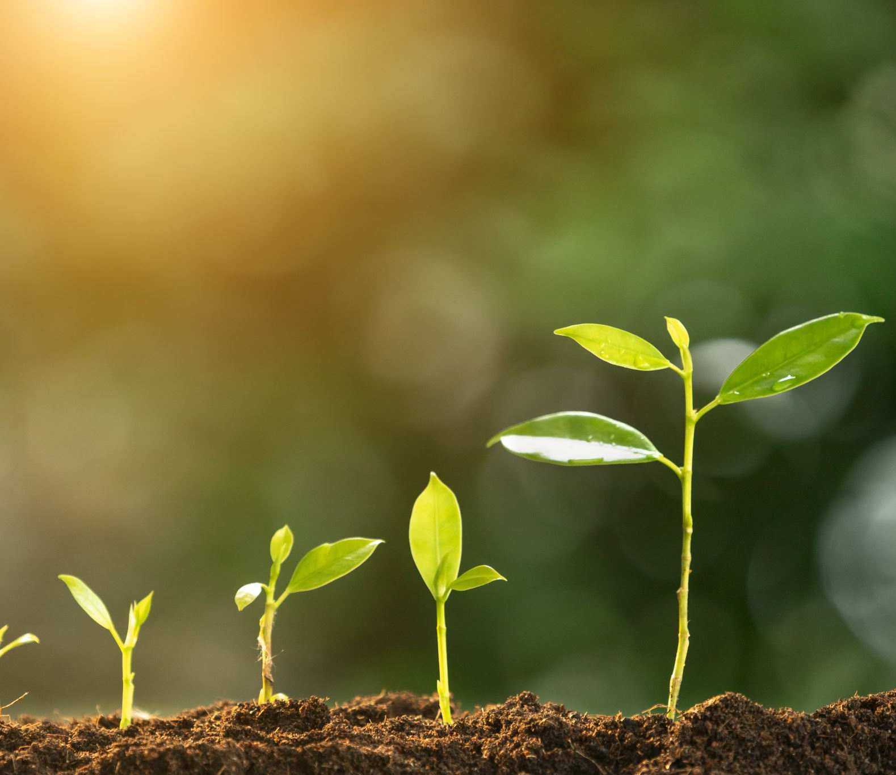
Carlo nie wstydził się wiary.
Głośno mówił o swojej fascynacji sakramentami, Pismem świętym czy modlitwą.
Potrafił odważnie stawać w obronie życia od poczęcia aż do śmierci.
Powtarzał, że życie to dar.

Slide 21
Miał dużą wiedzę teologiczną i biblijną, dzięki czemu mógł prowadzić merytoryczne rozmowy na temat wiary.
Zdarzało mu się spierać także z księżmi, zawsze jednak w tych sporach odwoływał się do konkretnych fragmentów Pisma Świętego lub nauczania Kościoła.

Slide 22
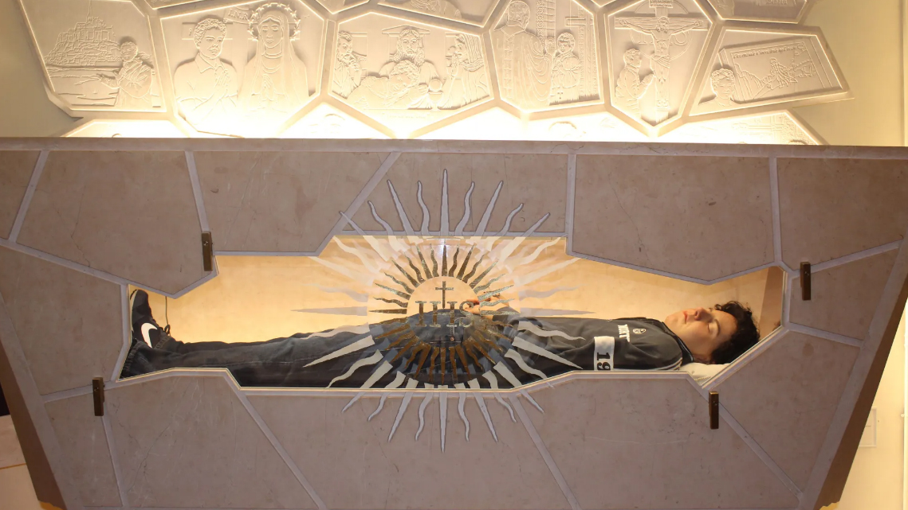
Od 1 października 2020 roku można się do Carla zwracać z prośbą o wsparcie.
Tego dnia został beatyfikowany – Kościół po zbadaniu jego życia i cudów potwierdzających jego świętość uznał, że Carlo na pewno jest w niebie i ma moc przekazywania Bogu naszych próśb.
Dowodów na jego skuteczność jest wiele!

